Slide 1
শ্রেনী কক্ষে উপস্থিত হওয়ার জন্য সবাইকে
স্বাগতম

Slide 2
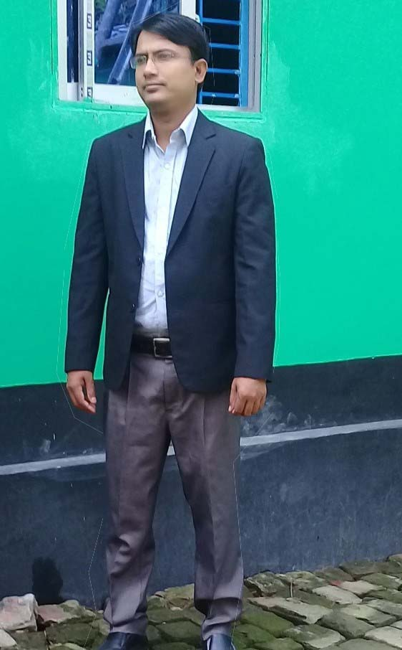
শিক্ষক পরিচিতি
মোঃমইদুল ইসলম
প্রধান শিক্ষক
করশালিকা সান্ন্যালপাড়া সরকারি প্রাথমিক বিদ্যালয়, শাহজাদপুর ,সিরাজগঞ্জ।

Slide 3
পাঠ পরিচিতি
বিষয়ঃবিজ্ঞান
শ্রেণিঃ পঞ্চম
অধ্যায়ঃ প্রথম
অধ্যায়ের শিরোনামঃ আমাদের পরিবেশ
পাঠের শিরোনামঃ জীব ও জড় এর মধ্যে সম্পর্ক।
পাঠ্যাংশঃ বেঁচে থাকার জন্য,””””””””””””’’’’’’’’’’’’’বাস্তুসংস্থান।
সময়ঃ ৪০মিঃ তাং ১৪/০০৭/২০২০ইং

Slide 4
শিখনফলঃ-
১.১.১ জীব কীভাবে জড় পদার্থে উপর নির্ভরশীল তা বর্নণা করতে পারবে।

Slide 5
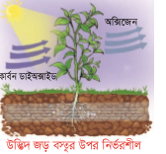
এসো ছবি দেখি ও বলি

Slide 6
আজ আমরা জানবোঁঃ-
“জীব কীভাবে জড়ের উপর নির্ভরশীল”

Slide 7
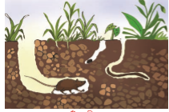
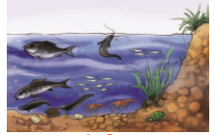
প্রানী বিভিন্ন ভাবে জড় বস্তূর উপর নির্ভর করে।শ্বাস গ্রহনের জন্য বায়ু ,পান করার জন্য পানি, পুষ্ঠির জন্য খাদ্যের প্রয়োজন।ফসল ফলান ও বাসস্থানের জন্য মাটি প্রয়োজন ।এছাড়াও জীবন যাপনের জন্য ঘরবাড়ি আসবাব পত্র বাসস্থান পোষাক ্যন্ত্রপাতি ইত্যাদির প্রয়োজন।তেমনি উদ্ভিদের জন্য প্রয়োজন মাটি, পা্নি,আলো,বাতাস ছাড়ার ও অনেক জড় পদার্থ ।

Slide 8
এস দলে কাজ করি
জীব যেসকল জড়ের উপর নির্ভরশীল ,তার
তিনটি উপাদানের নাম নিম্নে ছকে লিখ ।
জীব | বেচে থাকার জন্য যেসকল জড় বস্তুর প্রয়োজন
মানুষ
উদ্ভিদ

Slide 9
উত্তর গুলো দেখি
উদ্ভিদ
পানি
াআলো
বাতাস
প্রানী
মাটি
বায়ু
পানি

Slide 10
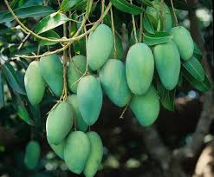
ধন্যবাদ

